Slide 1
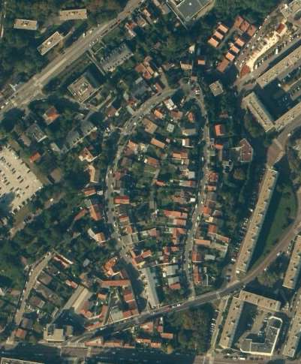

Assemblée Générale
M2H2A
SAMEDI 30 JANVIER 2021
BIENVENUE!
Association des Riverains des Rues Marie-Henriette, Hélène Andrée et Alentours

Slide 2
Ordre du jour
Rapport moral
Rapport financier
Résolutions
Questions /Réponses

Slide 3
Rapport moral :
Introduction / rappel missions M2H2A / communication
Terrains butte de Picardie
Evolutions lignes Phebus
Stationnement
Sécurité/Voisins vigilants&voirie
Festivités M2H2A
Entraide covid
Breves de quartier
Retour conseils de quartier

Slide 4


Bref rappel du rôle et des missions de l’association : 20 ans déjà !!
Créer du lien entre les voisins pour rendre le quartier plus sympathique et convivial pour tous les riverains
S’entraider : venir en aide aux personnes isolées (entraide crise sanitaire), prêts d’outils, échange de matériel….
Représenter les intérêts de nos rues auprès de la Mairie, Conseil de quartier… sur des sujets qui concernent nos riverains : Bus, aménagement du bassin de Picardie, stationnement…
Se coordonner avec les associations des autres quartiers de proximité pour les dossiers qui touchent à notre environnement
Diffuser de l’information / préventions pour améliorer la vie dans nos rues: 30 communications depuis la dernière AG

Slide 5


M2H2A : une équipe qui recrute !
Conseil d’administration
Les sujets sont nombreux !
Président
Laurent Lefèvre
22, rue Hélène Andrée Florence Touzot
19, rue Hélène Andrée Albert Anstett
22, rue Marie Henriette Sandrine Toulouse
43, rue Marie Henriette Christelle Péchier
29, rue Marie Henriette Didier Prou
23, rue Marie Henriette Gabriel Sulpizio
14, rue Marie Henriette Nathalie Cases
4, chemin de Fausses reposes Ana-Maria Raimond
6, rue Hélène Andrée
Vice-présidente
Vice-président
Nous contacter par mail :
riverainsm2h2a@gmail.com
Trésorière
Secrétaire
recherchons un riverain qui pourrait nous aider à construire un mini-site ou autre support digital pour valoriser notre association et donner un point de contact pour nos différents sujets

Slide 6
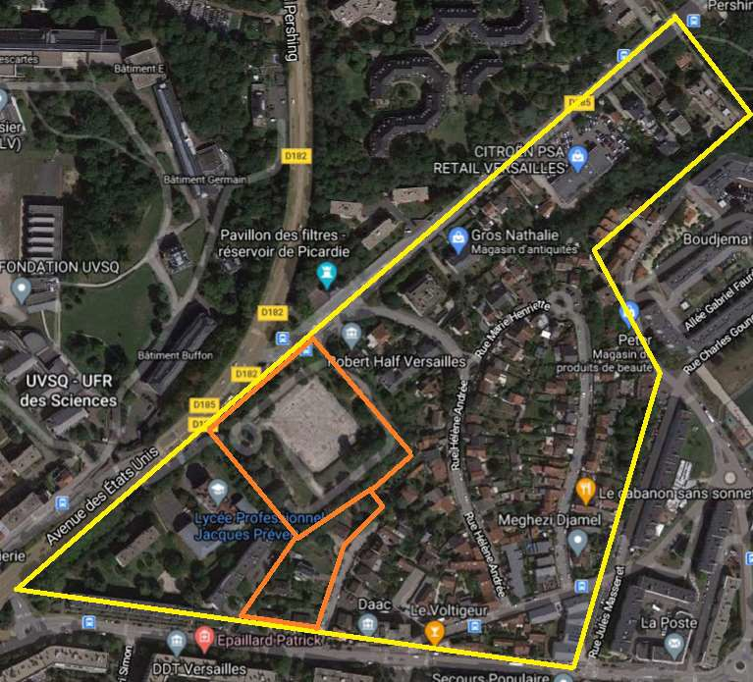

Terrains butte de Picardie
Un projet au cœur de M2H2A
Le bassin de Picardie et les terrains d’Aquavesc sont au cœur de notre quartier.
Bassin de Picardie
Terrains Aquavesc
M2H2A - 01/2021

Slide 7

Terrains butte de Picardie
Un projet né des interrogations et du ressenti local
Fermeture du parking de l’Université fin 2019 … Avenir du bassin de Picardie ?
Bornage des terrains du bassin, des parcelles Aquavesc, départ programmé des occupants des maisons … Pour quel projet ?
Pas d’informations disponibles.
Grosses inquiétudes des habitants du quartier par rapport à :
  un stationnement déjà saturé ;
  la menace d’une nouvelle disparition d’espaces ‘‘poumon vert’’ dans un quartier déjà trop bétonné ;
  l’avenir de la maison historique du fontainier …
M2H2A – 01/2021

Slide 8
Terrains butte de Picardie
Le projet d’une force de proposition:
« La voie de l’eau et du futur »
Au sein de l’association M2H2A, un groupe de réflexion émerge très rapidement autour du constat d’une exceptionnelle opportunité pour ces lieux, née de :
  La volonté apparente d’Aquavesc de libérer ses terrains ;
  L’absence d’évolution du dossier du devenir du bassin/parking bloqué depuis plus d’un an.
L’objectif est de dynamiser l’ensemble de ces terrains et d’en faire un point fort d’attraction, non seulement, pour le quartier et la ville, mais au-delà pour le département, la région IDF et plus globalement pour les touristes visitant Versailles.
M2H2A – 01/2021

Slide 9
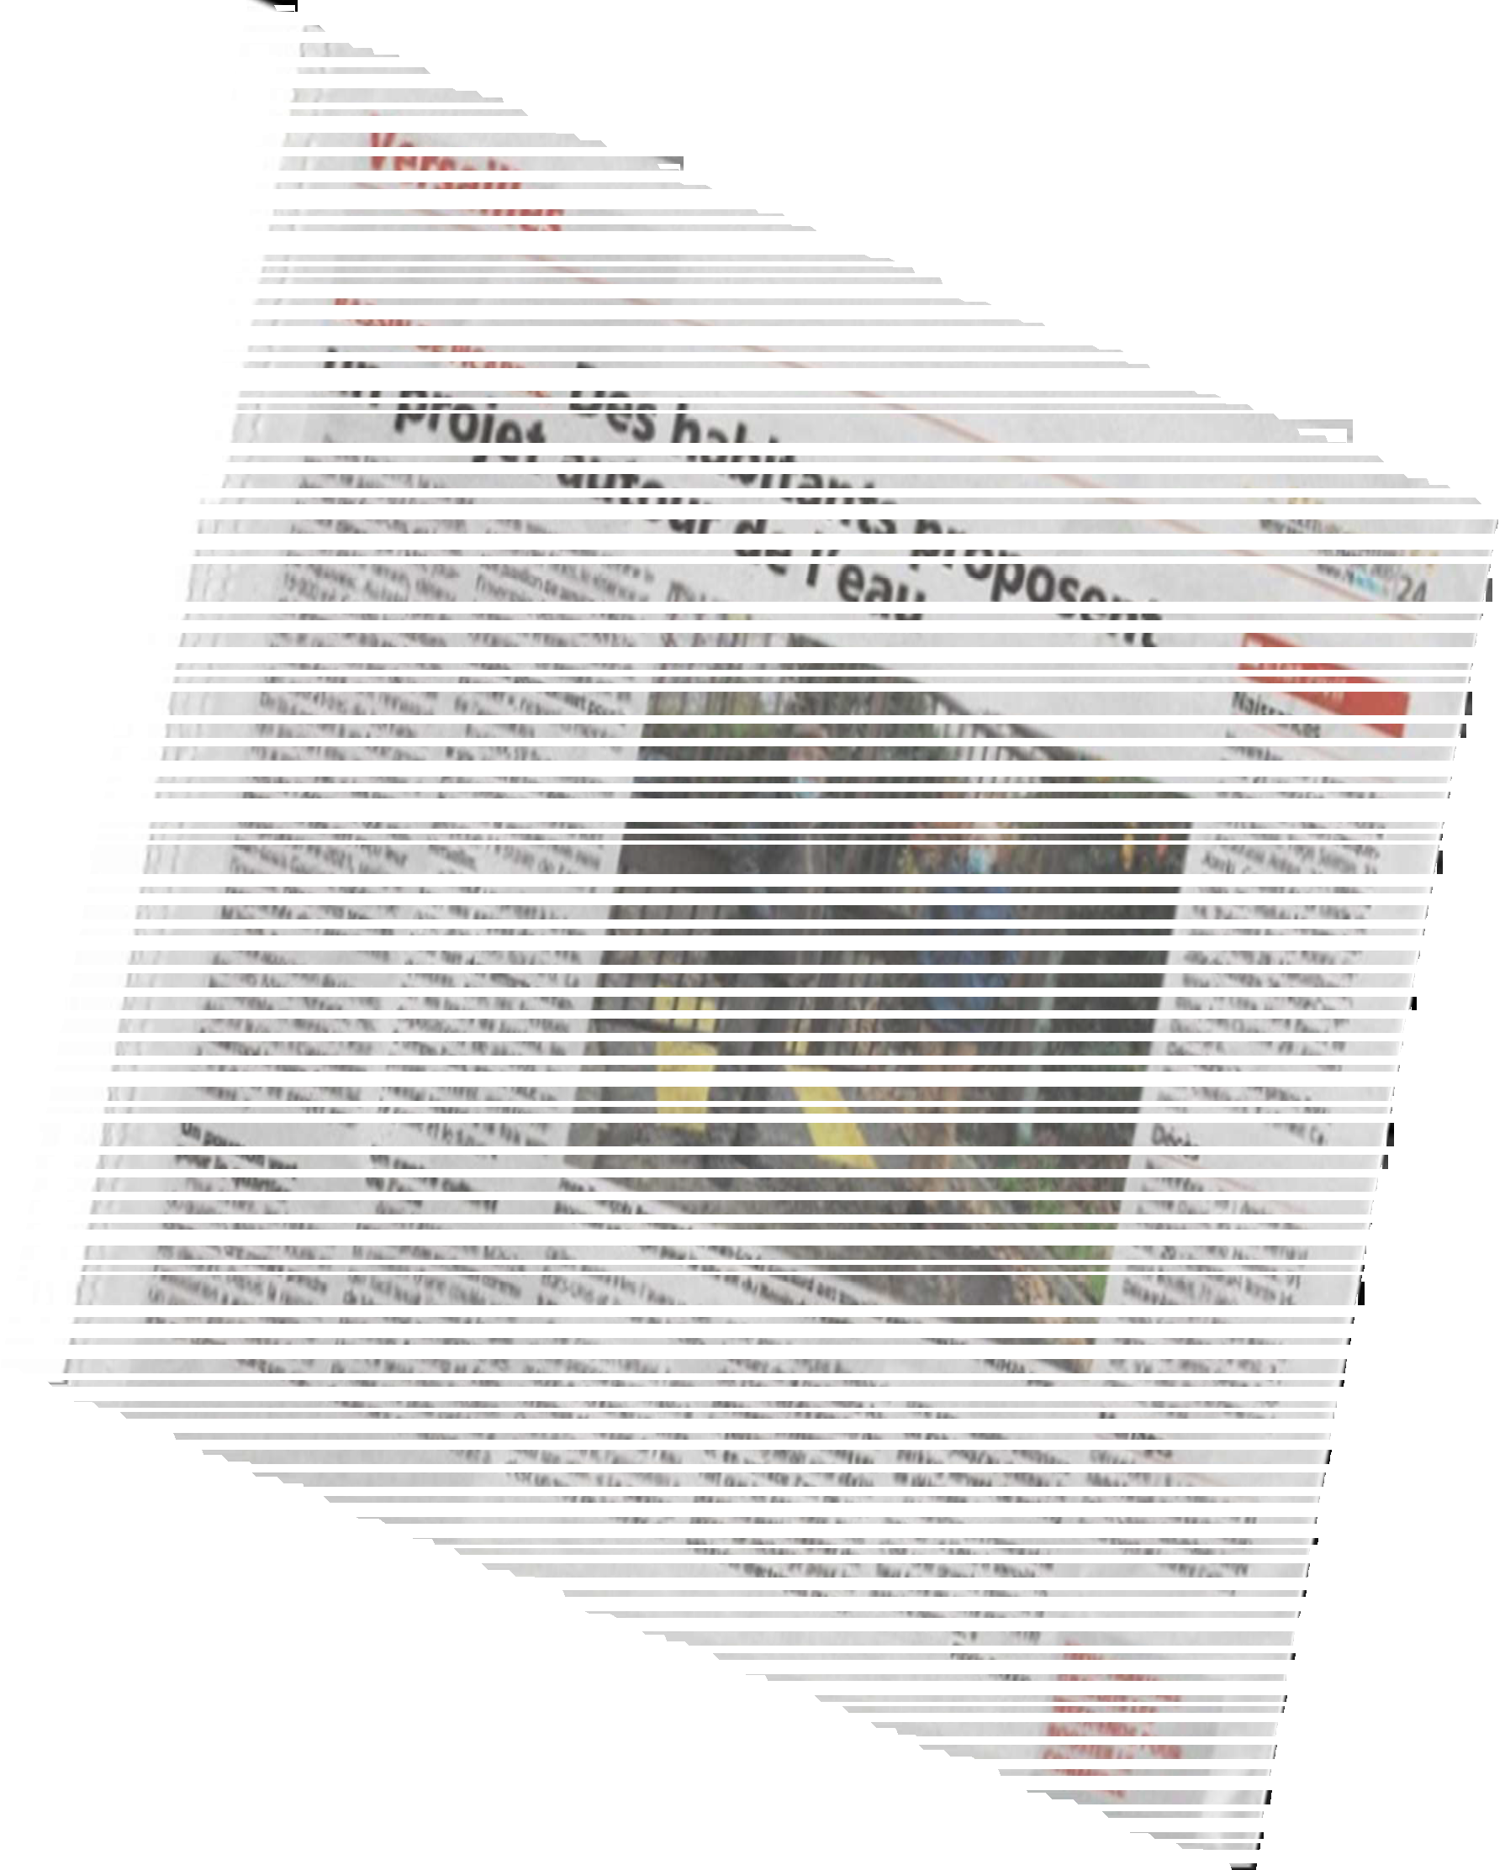
Terrains butte de Picardie
Etat d’avancement
Le projet a été communiqué
    le 24 novembre 2020 :
      au Préfet, représentant de l’Etat , propriétaire du bassin de Picardie;
      à Aquavesc, propriétaire des terrains contigus ;
      au Maire de Versailles.
    le 25 novembre 2020 à la presse
    Puis plus tard , à la région ( Valérie Pecresse ) et au département ( Pierre Bédier )
    Près de 50 courriers échangés avec les parties prenantes depuis septembre
Visioconférence le 7 décembre 2020 avec Erick Linquier, PDG d’Aquavesc et son staff.
Article dans les Nouvelles de Versailles le 9 décembre 2020.
Réponse du secrétariat de Stéphane Bern, responsable de la mission patrimoine, le 14 décembre 2020, qui dit prendre contact avec les ministères concernés.
Le Préfet nous a informé le 17 décembre 2020 que notre projet a été transmis à la Chef de l’Unité départementale de l'Architecture et du Patrimoine (DRAC) pour étude et avis.
Janvier 2021 : relance presse et parties prenantes
Février 2021 : distribution flyer / boite aux lettres
M2H2A attend désormais des réponses aussi claires que possible aux perspectives proposées

Slide 10
Evolution réseau Phébus
Nos remarques et demandes depuis début 2018
Fin Août 2019 : Remplacement de la ligne R par la ligne 1
Conséquences passage accru du nombre de bus tant en fréquence qu’en amplitude horaire
Proposition d’un itinéraire de prolongation par la rue de la Ceinture, l’avenue des Etats-Unis et demi-tour au chemin du Cordon (Forêt de Fausses Reposes)
Dialogue engagé auprès de VGP et la mairie qui relaie auprès de Keolis et IdFM
Octobre 2019 : Sondage auprès des riverains confirmant les nuisances et le souhait d’un itinéraire modifié

Slide 11
Evolution réseau Phébus
Les ni OUI ni Non de 2020
Début 2020 suite AG : confirmation par écrit de la part Monsieur le Maire pour un accord entre VGP et IdFM pour la mise en place de la prolongation au mois de septembre 2020
Juillet 2020 : volte –face, report du prolongement de la ligne 1 (pb budgétaire / crise sanitaire) afin de coïncider avec le futur appel d’offre (initialement 2021, repoussé fin 2022)
Mise en place du prolongement uniquement de nuit (21h -9h) pour déposer les voyageurs
    Un pas de fait pour retrouver un peu de repos compensateur !
    Mais les nuisances et dangers demeurent !!!
M2H2A demande la prolongation en journée pour le week-end en plus des nuits
  Demande étudiée mais non programmée à ce jour
Poursuite des échanges avec VGP et courriers à IdFM pour une demande de prolongation permanente

Slide 12
Evolution réseau Phébus
Les engagements 2021
19 janvier 2021 : Rendez-vous M2H2A, VGP et la présidente de CdQ (Mme C. Forbice)
VGP considère que le passage de la ligne 1 chemin de Fausses Reposes et rue Hélène Andrée est un ratage qu’il faut corriger.
IdFM demande la résolution des problèmes dans nos rues et au bout de la ligne 1 (Le Chesnay - Louis Pelin)
    Pour nos rues : l’itinéraire de prolongation est la solution validée par la Ville de Versailles
    Pour Le Chesnay : 4 scenarii sont actuellement à l’étude, la Ville du Chesnay n’ayant pas fait de choix
    Keolis doit chiffrer les 5 scenarii pour soumission à VGP et IDFM.
La décision devrait être prise début Mars 2021 … avant les élections régionales.
Si accord, VGP indique que la mise en place pourrait se faire début Mai 2021.
En l’attente, Monsieur le Maire incite à une prolongation de la ligne le week-end sans délai.

Slide 13

Stationnement dans nos rues
Fermeture du parking de l’Université en décembre 2019
Enormes problèmes dans nos rues pour nous garer dans la journée (heureusement, pour une fois, que le COVID est arrivé avec la fermeture temporaire de l’Université)
Cause de la fermeture : problèmes de sécurité, risque d’éboulement de certains murs
L’Université ne veut pas payer les réparations et préfère perdre le parking
Nous avons alerté la mairie : elle ne veut pas payer les réparations car projet de l’Etat de revendre le terrain pour un projet immobilier
Nous avons alerté en janvier 2021 la commission voierie du conseil du quartier pour étudier une réouverture du parking
A ce jour : aucune proposition n’a été faite par la ville / l’Université pour accueillir les voitures des étudiants, et du personnel de l’Université

Slide 14
Sécurité
Nous avons créé une commission sécurité au sein de M2H2A : N. Cases, D. Prou, S. Toulouse
Réunion avec M. de Roussane (adjoint au maire sur la sécurité) le 19 novembre 2020
  Surveillance caméra : aujourd’hui 5 caméras dans notre quartier + 4 prévues en 2021 sur 145 caméras dans Versailles – lecture des caméras pendant 10 jours
  Surveillance caméra entre 7h et 21h après cela passe sur un autre centre, hors Versailles
  Rodéo, Drogue, Bagarre de cet été : c’est plus la Police Nationale qui s’en occupe que la Police Municipale
  Il en ressort une volonté de vouloir faire mais un manque de moyen et d’effectif

Slide 15


Voisins Vigilants et Voierie
Sécurité : Voisins Vigilants
  22 familles du quartier inscrits sur Voisins Vigilants (idem 2019)
  21 alertes diffusées en 2020 ( 5 informations cambriolages, 7 comportements suspects, alertes météo, coupure d’électricité, dégradation ou vandalisme…)
  Un nombre de communautés voisins vigilants qui progresse dans Versailles (32 communautés +4 vs 2019) et une information dans le Petit Versaillais de janvier 2021
  M. de Roussane ne souhaite pas pour l’instant communiquer à travers Voisins Vigilants, il nous demande d’utiliser l’appli Versailles ou son mail, si urgence.
Voierie : Demande auprès de M. Lion (adjoint à la voierie) le 22 novembre 2020:
  Camions entrant rue MH, les voitures garées endommagées par des voitures n’allant pas à 30km/h
  Rue HA : non respect des 30Km/h, non respect du sens interdit
  Nos demandes sont à l’étude et ont été remontées en conseil de quartier

Slide 16
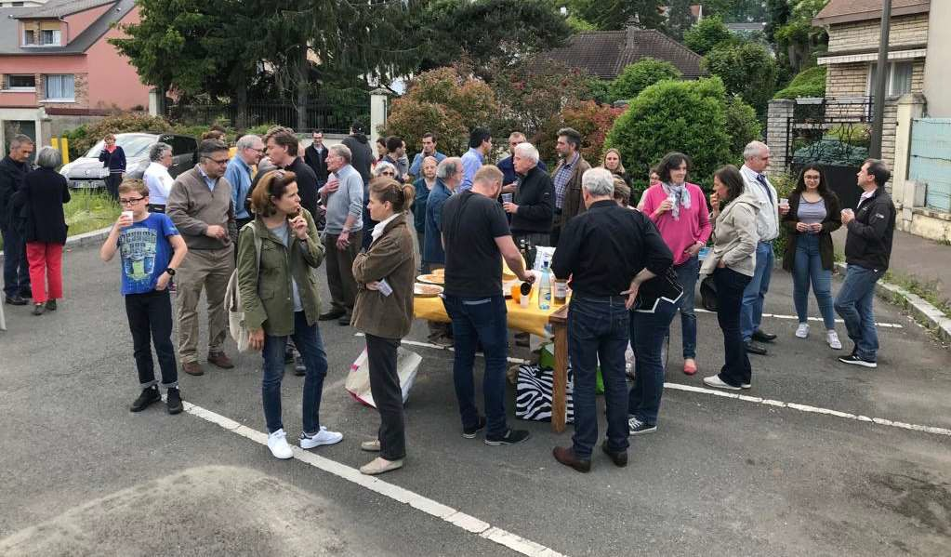
Nos évènements festifs 2020
L’Apéro des beaux jours et celui de rentrée : des évènements préparés mais qui n’ont pas pu se tenir pour cause de crise sanitaire
On y croit et on se prépare pour de beaux évènements de convivialité en 2021 !!!

Slide 17

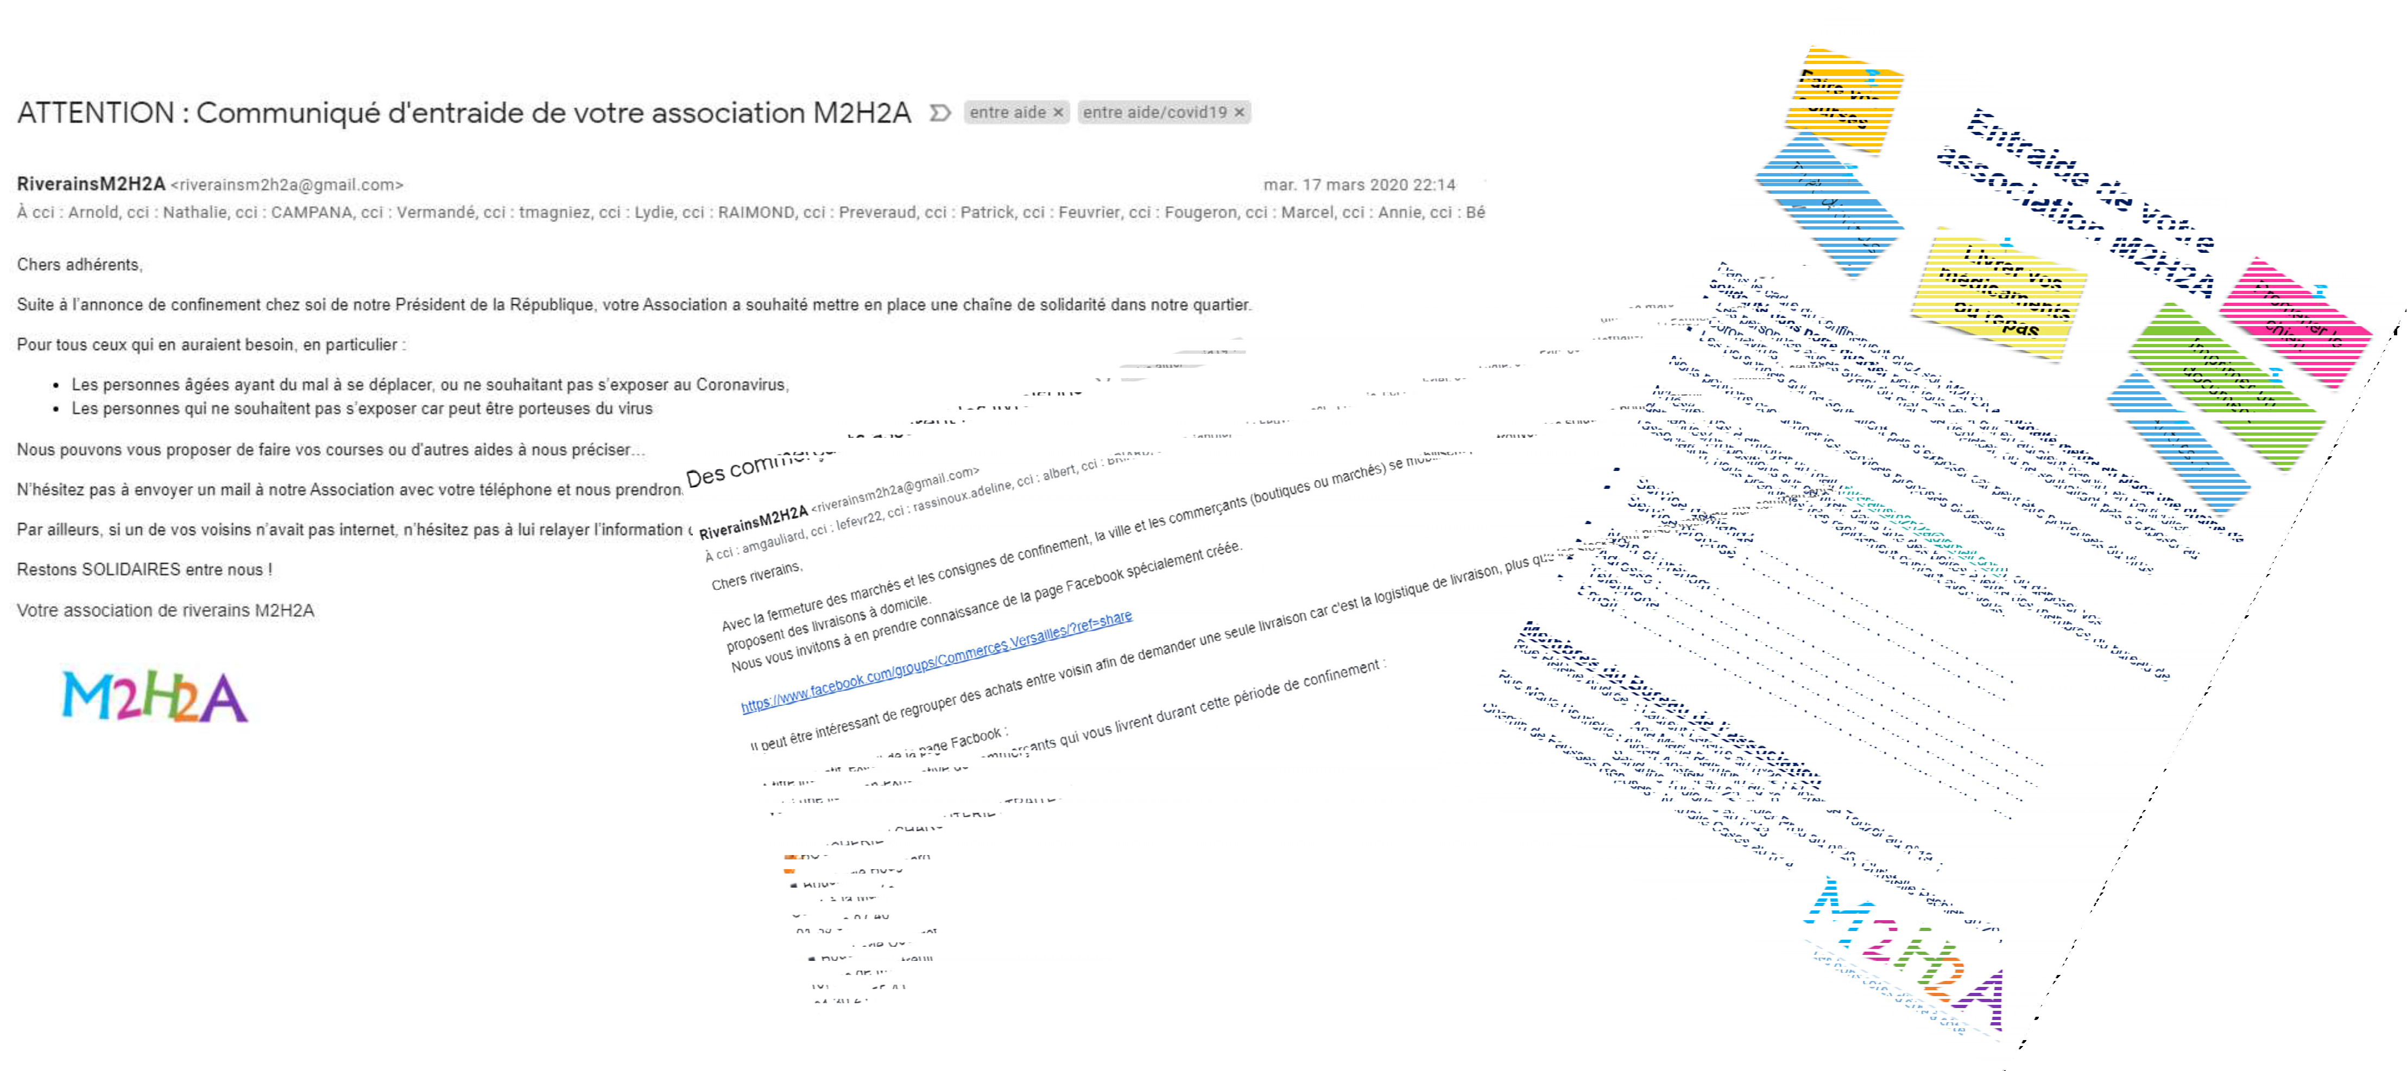
Entraide COVID
Message de proposition d’entraide dans le quartier envoyé dés le 17 mars 2020
Une trentaine de propositions ou demandes de service reçues comme :
  Retrait de médicaments ou courses
  Prêt de tondeuse, outils..
  Aide au retrait des masques distribué par la ville
  Aide pour la confection de masques
Communication d’informations de la ville ( commerces, continuités de services, … )
Une belle solidarité dans notre quartier !
Une initiative appréciée selon de nombreux témoignages reçus

Slide 18

Brèves du quartier
Commerces
Bernard Boulay, le boucher de la rue Claude Debussy est parti en retraite fin mars. Versailles habitat, propriétaire des locaux a préempté le fonds de commerce et recherche un nouveau locataire. Ce commerce est actuellement utilisé par les ouvriers travaillant sur le chantier de rénovation des immeubles.
Electricité
  Les coupures de courant à répétition ces dernières années, se sont estompées cette année; une coupure le dimanche 15 décembre sur le réseau basse tension Rue Marie Henriette, sans rapport direct avec les travaux.
  Les travaux ENEDIS de passage d’une ligne à très haute tension rue Jules Massenet, chemin de Fausses Reposes et rue Marie-Henriette sont en cours de finalisation.

Slide 19
Brèves du quartier
Villa Marie Henriette :
Aucun démarrage de travaux. Le permis de construire précédent étant caduque, un permis modificatif a été déposé courant 2020 avec, notamment, des modifications de l’infrastructure du parking favorisant la reprise des efforts, y compris les poussées de terre. Ces modifications font suite à l’étude de sol qui a été réalisée
Cimetière
L’extension du cimetière de Montreuil, avec une emprise sur le parc Bonne Aventure, a été réalisée

Slide 20

Conseil de quartier
Du fait des élections municipales en mars 2020, le conseil de quartier ne s’est pas tenu en début d’année.
Le nouveau conseil de quartier n’ a été installé que le 20 novembre 2020 et donc pas de reunions une bonne partie de l’année
Notre association, par l’intermédiaire de Laurent Lefevre, est membre du conseil de quartier (collège Association) qui comprend également 2 membres de notre conseil d’administration : Florence Touzot et Sandrine Toulouse (collège Habitants)
Nos 3 représentants sont membres de la Commission Urbanisme, Voierie, Sécurité du conseil du quartier. Une présentation du projet “la voie de l’eau et du futur” est prévue début février.
La participation à cette commission nous permet d’appuyer nos demandes auprès de la mairie
Un seul conseil de quartier , après les municipales, a eu lieu le 20 novembre 2020. Il portait sur l’installation du nouveau conseil de quartier.
Nous sommes vos interlocuteurs !
N’hésitez pas à nous faire part de toutes vos problématiques !

Slide 21
Résolutions
Assemblée générale ordinaire
Approbation du PV de l’Assemblée Générale du 25 janvier 2020
Approbation du rapport moral 2020
Approbation du rapport financier 2020
Quitus au conseil d’administration

